Slide 1
ผลการคัดกรองค้นหาวัณโรคในคลินิกเบาหวาน ใน รพ.สต. เขต อำเภอยางตลาด จังหวัดกาฬสินธุ์
โรงพยาบาลยางตลาด 87 ม.20 ต.ยางตลาด อ.ยางตลาด จ.กาฬสินธุ์
สมาชิกทีม
นางกาญจนา พะวินรัมย์ และ ผู้รับผิดชอบงานวัณโรคโรงพยาบาลส่งเสริมสุขภาพตำบล 17 แห่ง

Slide 2
คำสำคัญ
คำสำคัญ คัดกรองค้นหาวัณโรค, วัณโรคในผู้ป่วยเบาหวาน

Slide 3
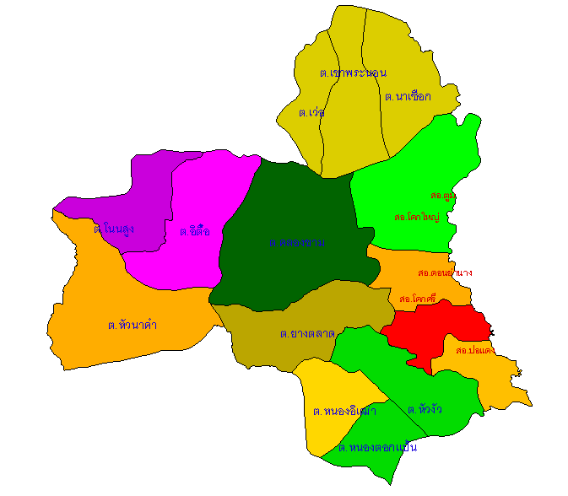
ข้อมูลทั่วไป CUP Yangtalard
15 ตำบล 17 รพ.สต. 1 PCU
ประชากร อ.ยางตลาด ปี 2553 จำนวน 139,942 คน
เจ้าหน้าที่ สอ. เฉลี่ย 3 คน/สอ.

Slide 4
ที่มาของปัญหา
ผู้ป่วยวัณโรคปี 2556-2558 จำนวน 228,174,184 คน
คิดเป็นอัตราป่วยร้อยละ 164.0, 125.17, 132.3 / แสนประชากร
โรคร่วมวัณโรค คือโรค เบาหวานปี 2557-2558
จำนวน 27 คน (ร้อยละ 15.51) , 33 คน (17.93) ตามลำดับ

Slide 5
โรคร่วม | ปี 2557 | ปี 2558
DM | 27 (15.51) | 33 (17.93)
HIV | 5 (2.87) | 7 (3.80)
HT | 5 (2.87) | 4 (2.17)
Liver disease | 6 (3.44) | 8 (4.34)

Slide 6
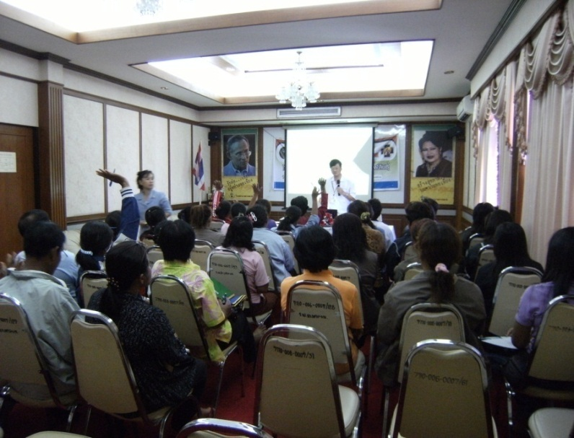
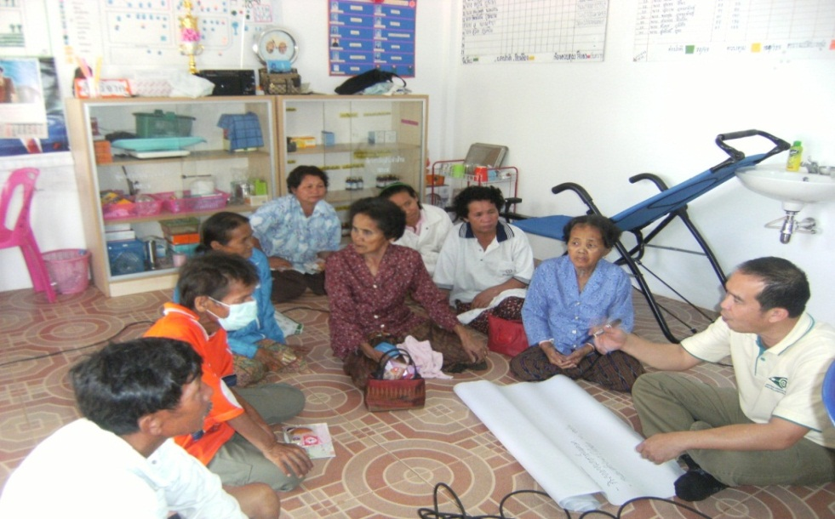
ทบทวนการคัดกรองค้นหาที่ผ่านมา
อบรม อสม.ออกไปคัดกรองพบผู้ที่มีอาการเข้าได้แจกตลับเสมหะ 3 ตลับ/คน
รวบรวมส่ง รพ.สต.ตรวจสอบและนำส่งห้องปฏิบัติการโรงพยาบาล
ปี 2557 -2558 นำส่งเสมหะ 576 คน (1,728 ตลับ) , 340 (1,020 ตลับ) พบผู้ป่วยเสมหะบวก 1 คน ในปี 2557 ปี 2558 ไม่พบ

Slide 7
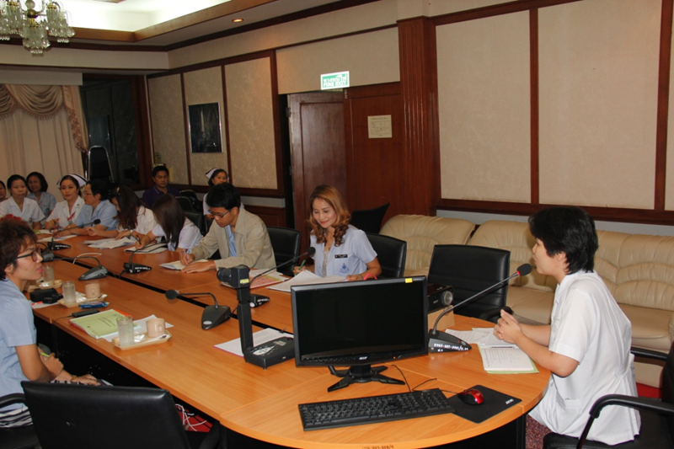
กิจกรรมการแก้ปัญหา
การวางแผนปฏิบัติ (Plan) ประชุมทีมผู้ดูแลผู้ป่วยวัณโรค PCT TB วิเคราะห์ข้อมูลวางแผนยุทธศาสตร์ร่วมกัน ค้นหา เพิ่มอัตราป่วยและลดภาระระค่าใช้จ่ายในการดำเนินการ
การปฏิบัติ (DO) ดำเนินการ 1 ก.พ. 2559 – 15 มิ.ย. 2559
เจ้าหน้าที่ โรงพยาบาลส่งเสริมสุขภาพตำบลทุกแห่ง คัดกรองค้นหาผู้ป่วยวัณโรค ในคลินิกเบาหวานที่มารับยาใน รพ.สต. โดยใช้แบบฟอร์ม ICF 3 (ตามโครงการ new funding model ) แล้วรวบรวมเอกสารมา คัดกรองผู้ที่มีอาการสงสัย
ส่งตัว มา CXR รพ.

Slide 8
การปรับปรุง(Action)
1. เจ้าหน้าที่ โรงพยาบาลส่งเสริมสุขภาพตำบลสำรวจ จำนวน และวันนัดผู้ป่วยเบาหวานที่มารับยาใน รพ.สต.
2. ซักประวัติการรักษาเบาหวานและ ซักประวัติคัดกรองวัณโรคตามแบบฟอร์ม ICF 3
3. รวบรวมแบบฟอร์ม ICF 3 นำส่งพยาบาลคลินิกวัณโรคคัดแยกผู้ที่มีอาการเข้าเกณฑ์
4. พยาบาลคลินิกวัณโรคทำหนังสือแจ้ง ให้ผู้ที่มีอาการเข้าได้มาตรวจ เอ็กเรย์ปอด
5. ผู้ที่มีอาการเข้าได้ เอ็กเรย์ปอดพบเงาผิดปกติ ส่ง ตรวจเสมหะ AFB
6. ผลตรวจเสมหะ (AFB) เป็นบวก เอ็กเรย์ปอดเข้าได้กับวัณโรค ให้ขึ้นทะเบียนการรักษา แบบ DOT
7. รายงานโรคให้ เจ้าหน้าที่ โรงพยาบาลส่งเสริมสุขภาพตำบลติดตามเยี่ยมบ้าน

Slide 9
1. ผลการวิเคราะห์
ตาราง 1 ผลการคัดกรองวัณโรคคลินิกเบาหวาน (n=462 ราย)
คุณสมบัติ | อัตราส่วนร้อย | ค่าเฉลี่ย | ส่วนเบี่ยงเบนมาตรฐาน
เพศ : หญิง | 76.0 | - | -
อายุ (ปี)
น้อยกว่า 30 ปี | 0.4 | - | -
31-44 | 3.0 | - | -
45-59 | 31.6 | - | -
60 ปีขึ้นไป | 65.0 | - | -
รวม | 100.0 | - | -
อายุเฉลี่ย (ปี) | - | 63.4 | 10.4
ประเภทผู้ป่วย
ผู้ป่วย DM รายใหม่ | 45.7 | - | -
ผู้ป่วย DM รายเก่า | 51.1 | - | -
ผู้ป่วย HT | 2.6 | - | -
ผู้ป่วย DM+HT | 0.6
รวม | 100.0 | - | -

Slide 10
ตาราง 1 (ต่อ) ผลการคัดกรองวัณโรคคลินิกเบาหวาน (n=462 ราย)
คุณสมบัติ | อัตราส่วนร้อย | ค่าเฉลี่ย | ส่วนเบี่ยงเบนมาตรฐาน
ประวัติการป่วยเป็นวัณโรค
เคยเป็น วัณโรค | 4.3 | - | -
ไม่เคยเป็นวัณโรค | 95.7 | - | -
รวม | 100.0 | - | -
อาการสงสัยวัณโรค
มีอาการ | 10.2 | - | -
ไม่มีอาการ | 89.8 | - | -
รวม | 100.0 | - | -
ส่งตรวจวินิจฉัยวัณโรค
ส่งตรวจ | 10.0 (46ราย) | - | -
ไม่ส่งตรวจ | 90.0 | - | -
รวม | 100 | - | -
ผลการตรวจ CXR 5 ราย ตรวจเสมหะ 3 ราย | ผิดปกติ 1 ราย เสมหะ บวก 1 ราย | เป็นวัณโรคปอด 2 ราย (เสมหะ ลบ 1,เสมหะบวก 1) | -

Slide 11
เปรียบเทียบการค้นหาแบบเดิม และแบบหลังการพัฒนา การเปลี่ยนแปลงที่เกิดขึ้น
ผลงานคัดกรอง | รณรงค์คัดกรอง |  | ค่าใช้จ่าย
 | คัดกรอง(คน) | ผลบวก | รายการ | จำนวน (บาท)
ปี 2557 | 576 (1,728 ตลับ) | 1 คน | ค่า OT เจ้าหน้าที่ห้องปฏิบัติการ | 21,600
 |  |  | ค่าตอบแทน อสม. คัดกรองนำส่งเสมหะ | 5,760
 |  |  | ค่าตรวจ sputum AFB 60 บาท x 1 ตลับ | 103,680
 |  |  | ค่าวัสดุ ตลับเสมหะ ซองใส สติกเกอร์เขียนชื่อ | ...
 |  |  | รวม | 131,040
ปี 2558 | 340 (1,020 ตลับ) | 0 | ค่า OT เจ้าหน้าที่ห้องปฏิบัติการ | 6,000
 |  |  | ค่าตอบแทน อสม. คัดกรองนำส่งเสมหะ | 3,400
 |  |  | ค่าตรวจ sputum AFB 60 บาท x ตลับ | 61,200
 |  |  | ค่าวัสดุ ตลับเสมหะ ซองใส สติกเกอร์เขียนชื่อ | ...
 |  |  | รวม | 70,600
รวม 2 ปี |  |  |  | 201,640

Slide 12
แบบหลังการพัฒนา
ผลงานคัดกรอง | สัมภาษณ์คัดกรองแบบฟอร์มใบ ICF 3 |  |  | ค่าใช้จ่าย
 | คัดกรอง(คน) | อาการเข้าได้ ตามมา CXR | ผล AFB บวก | รายการ | จำนวน (บาท)
ปี 2559 (1 ต.ค.58 – 30 มี.ค.59) | 441 | 49 | 1 คน ( เสมหะ ลบ 1 คน) | ค่า OT เจ้าหน้าที่ห้องปฏิบัติการ | 0 (ทำในเวลา)
 |  |  |  | ค่าใช้จ่าย CXR | 6,860
 |  |  |  | ค่าตรวจ sputum AFB 60 บาท x 1 ตลับ | 540
 |  |  |  | ค่าวัสดุ ตลับเสมหะ ซองใส สติกเกอร์ ชื่อ | ...
 |  |  |  | รวม | 7,400

Slide 13
บทเรียนที่ได้รับ
การคัดกรองค้นหา แบบเดิม ทำพร้อมกันทั้งอำเภอหวังผลทางจิตวิทยา กระตุ้นให้ชุมชนตื่นตัว แต่มีข้อด้อย เสียค่าใช้จ่ายสูง
ตรวจเสมหะเป็นลบไม่ได้รับการประเมินซ้ำด้วยการเอ็กเรย์ปอด
การคัดกรองใบคัดกรองซ้ำด้วยผู้เชี่ยวชาญก่อนนำผู้ป่วยมาสู่ระบบน่าจะเป็นการทำงานที่มีประสิทธิภาพสูงสุด

Slide 14
การติดต่อกับทีมงาน
นางกาญจนา พะวินรัมย์ พยาบาลวิชาชีพชำนาญการ
Tel 093-3589165
เบอร์ ที่ทำงาน โรงพยาบาลยางตลาด อ.ยางตลาด จ.กาฬสินธุ์ 043-891249 ต่อ 105
kanjananaka@hotmail.com

